Slide 1

^{PREZENTACJA DLA KLASY 4 SP}
^{DO LEKCJI 1}
^{CZYM JEST PRZYJAŹŃ?}

Slide 2
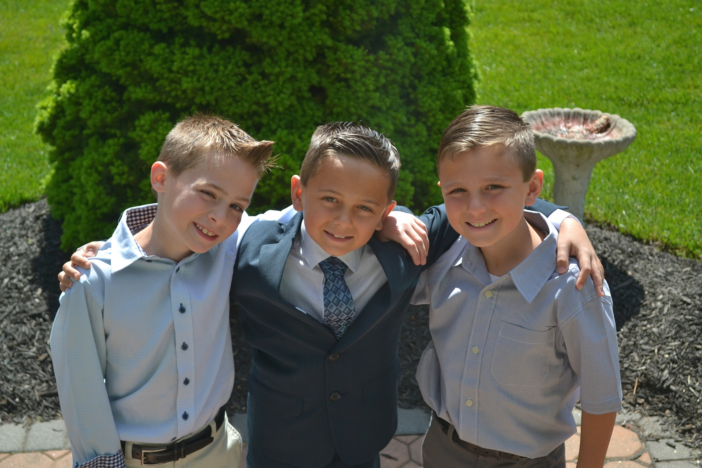

^{CZYM JEST PRZYJAŹŃ?}
^{WEDŁUG MĄDROŚCI SYRACHA}

Slide 3
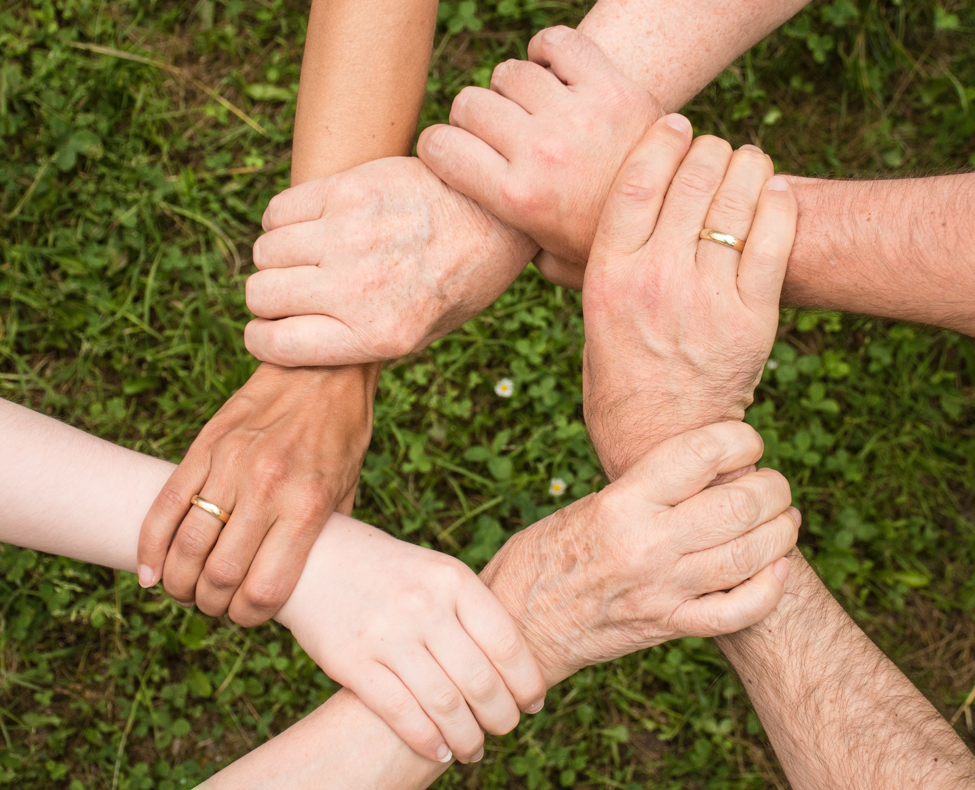
„Jeżeli chcesz mieć przyjaciela,
^{Zdobądź go po próbie,}
a niezbyt szybko mu zaufaj!” Syr 6, 7
1

Slide 4
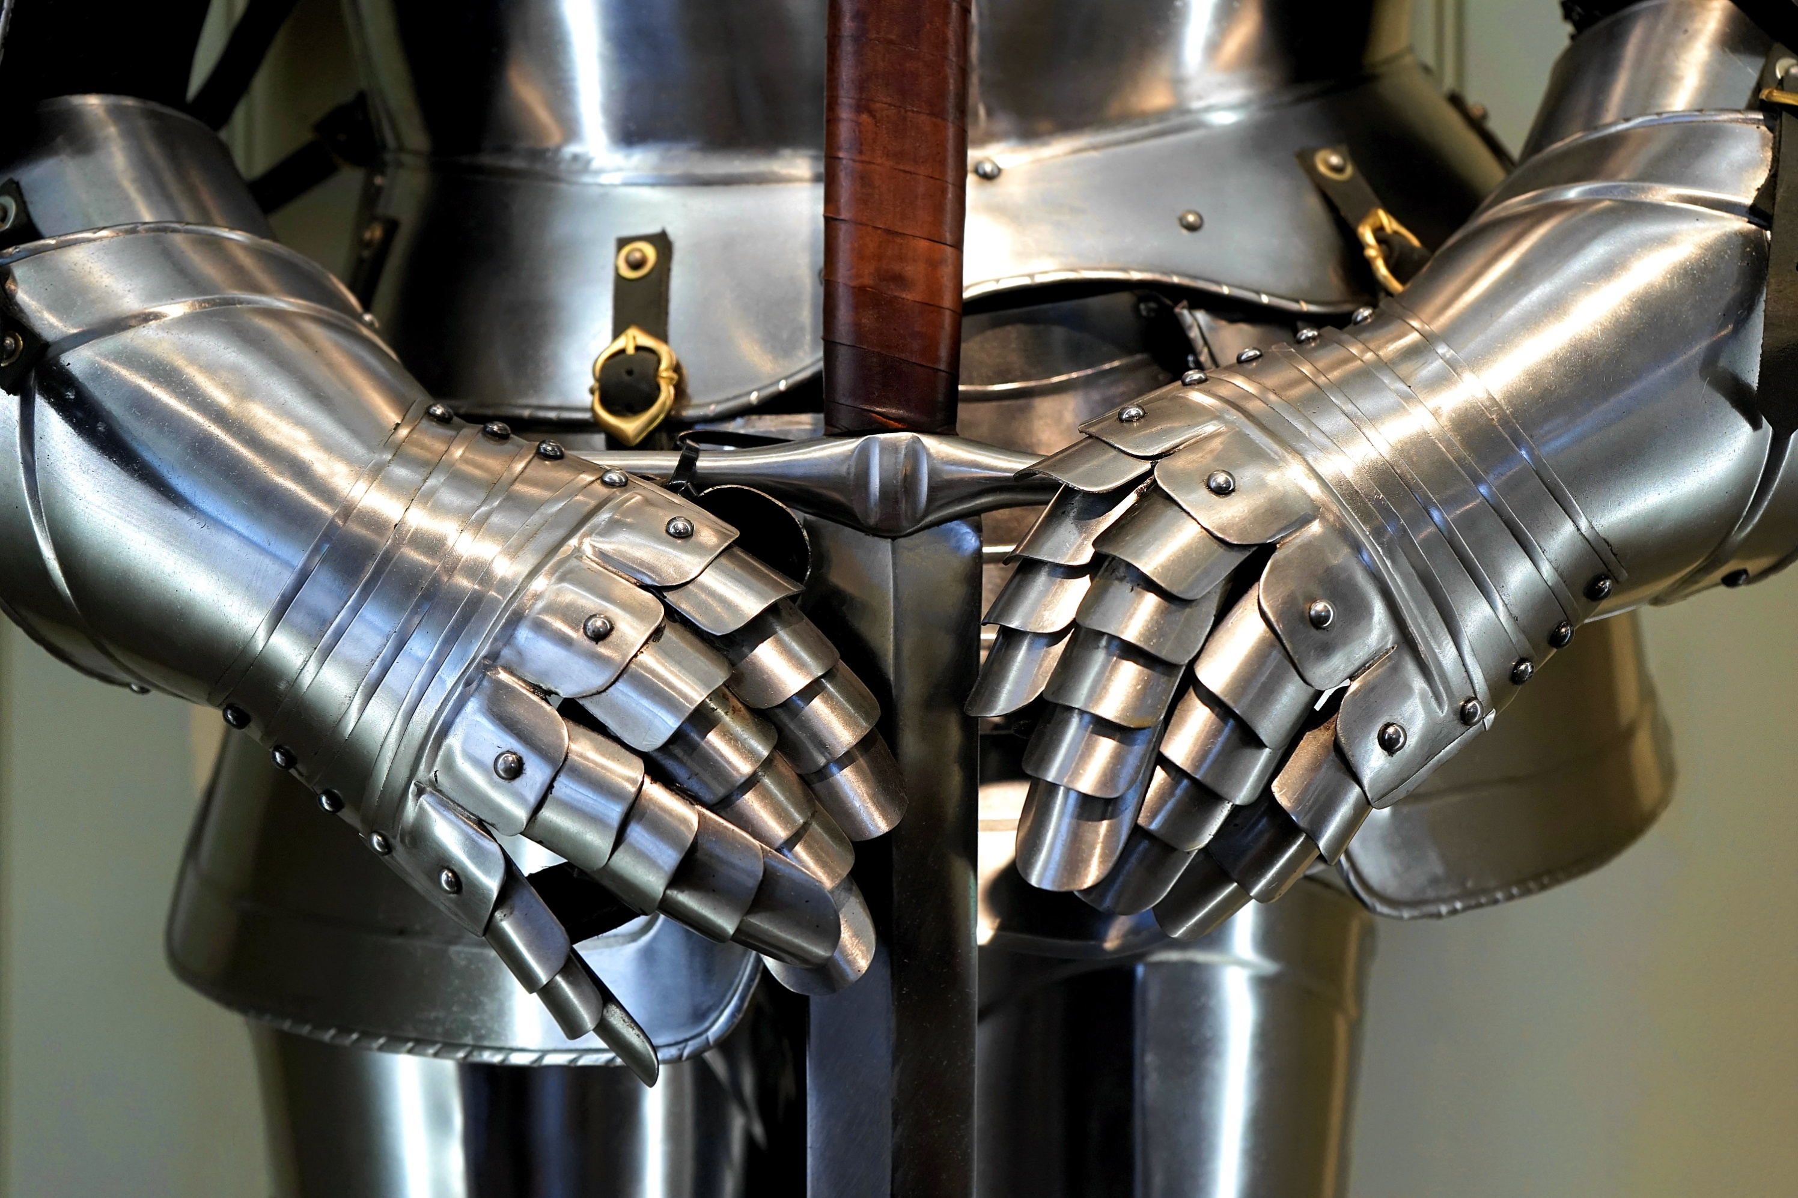
„Wierny przyjaciel potężną obroną” Syr 6, 14
2

Slide 5
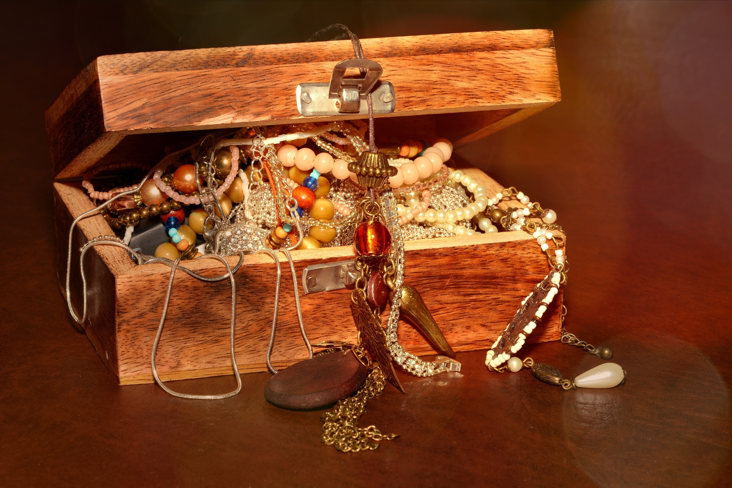
„…kto go znalazł, skarb znalazł”. Syr 6, 14
3

Slide 6
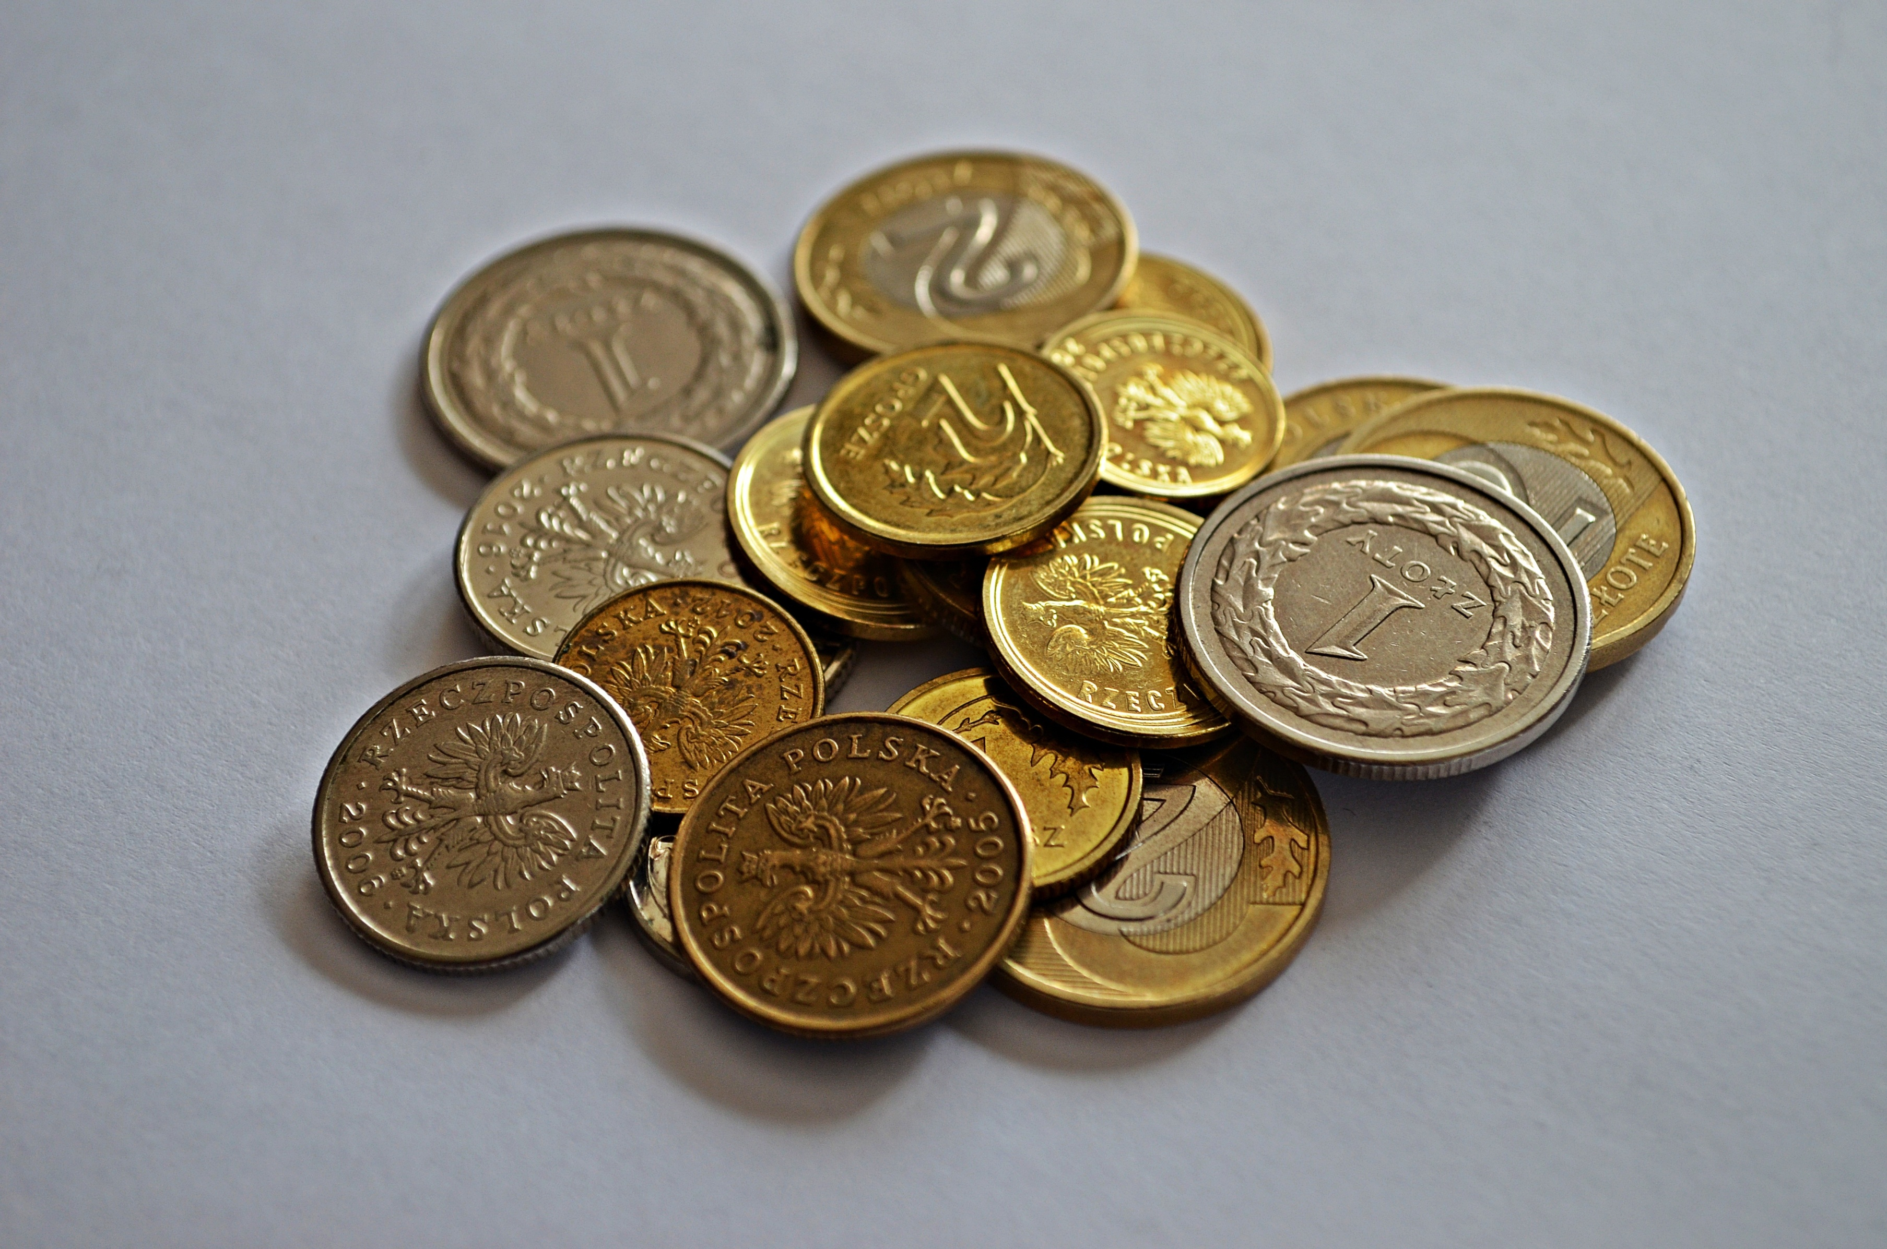
„Za wiernego przyjaciela nie ma odpłaty ani równej wagi za wielką jego wartość”. Syr 6, 15
4

Slide 7

„Wierny przyjaciel jest lekarstwem życia”. Syr 6, 16
5

Slide 8
^{BIBLIOGRAFIA}
Jestem chrześcijaninem. Podręcznik dla klasy czwartej szkoły podstawowej, red. ks. prof. J. Szpet, D. Jackowiak. Wydawnictwo Święty Wojciech, Poznań 2011, s. 8-11.
Jestem chrześcijaninem. Poradnik metodyczny. Czwartaa klasa szkoły podstawowej,
red. ks. prof. J. Szpet, D. Jackowiak. Wydawnictwo Święty Wojciech, Poznań 2011, s. 11-12.
^{FOTOGRAFIE}
^{pixabay.com}
6

